Slide 1
Session de la section Botanique du 3 au 8 mai 2022
Région d’Argelès sur mer
Pyrénées Orientales
24 participants, guidés par Jean-Marc Lewin

Slide 2
Réserve du mas Larrieu

Slide 3
3 mai 2022
Vallée de Baillaury et les hauts de Cerbères

Slide 5
Vallée de la Baillaury
Notes:
Massif des Albères qui est l’extrémité orientale de la zone axiale pyrénéenne. Socle cristallin constitué de schistes et de grès.
Ces rochers : observation de Cosentiania vellea, fougère rare en France (protection nationale).

Slide 6
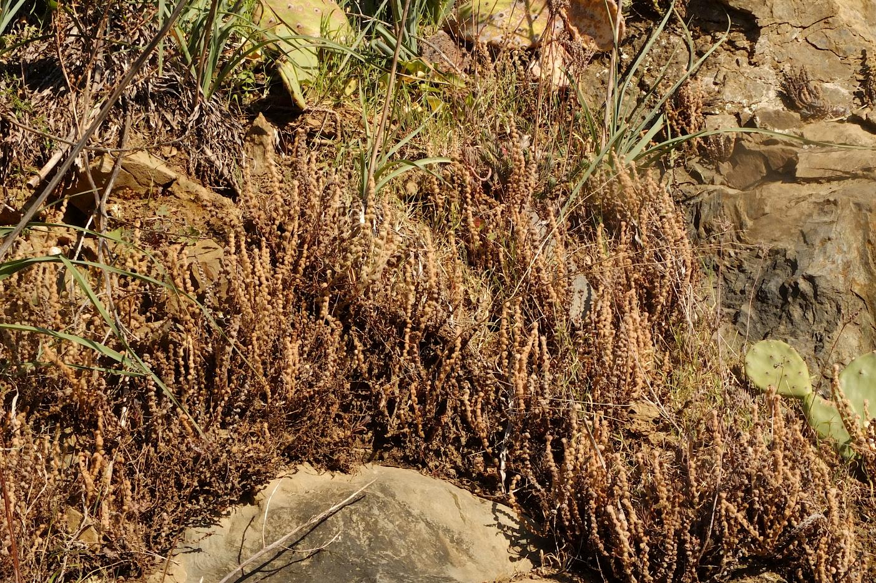
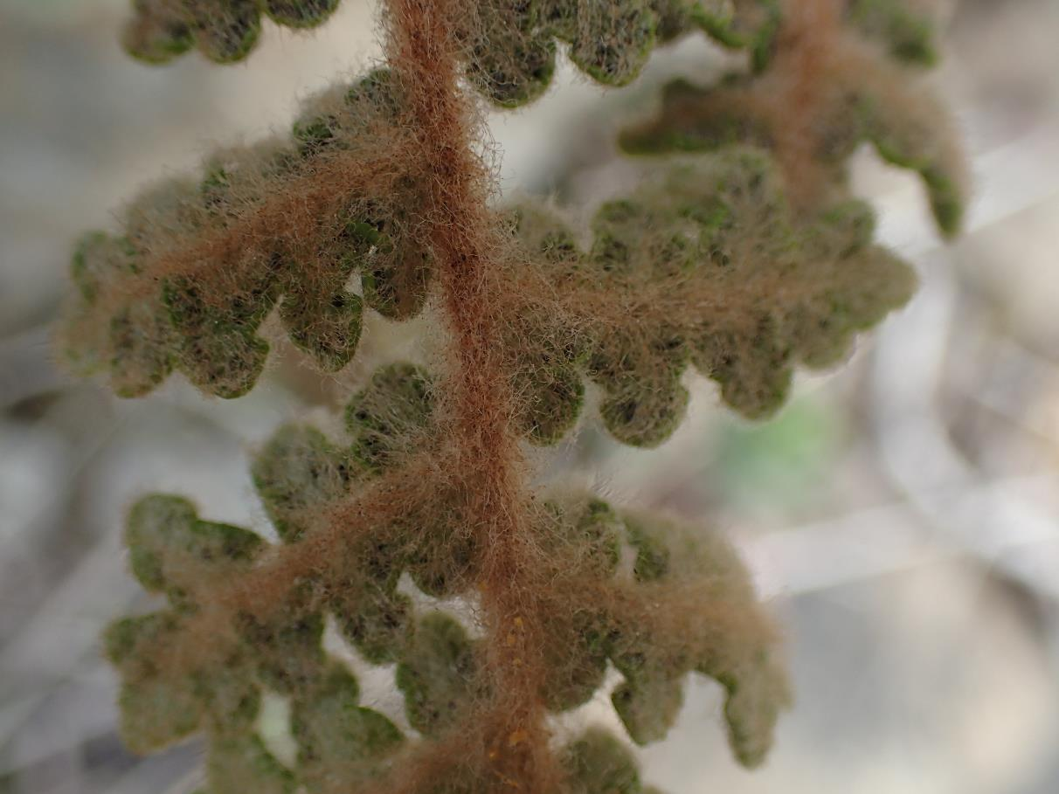
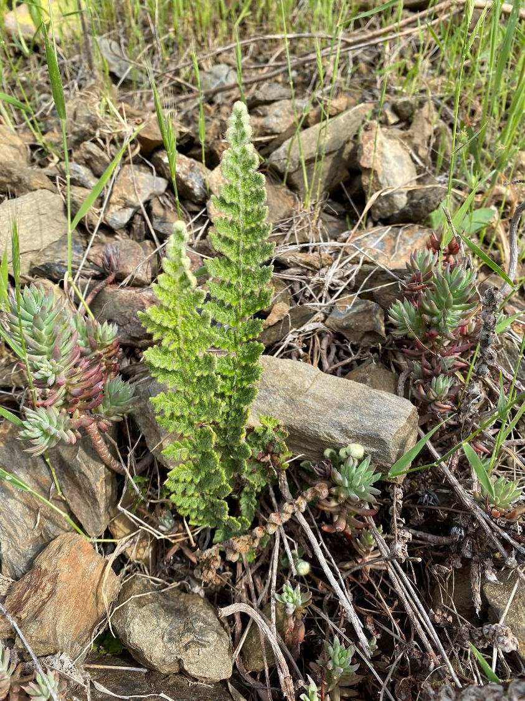
Cosentinia vellea

Slide 7
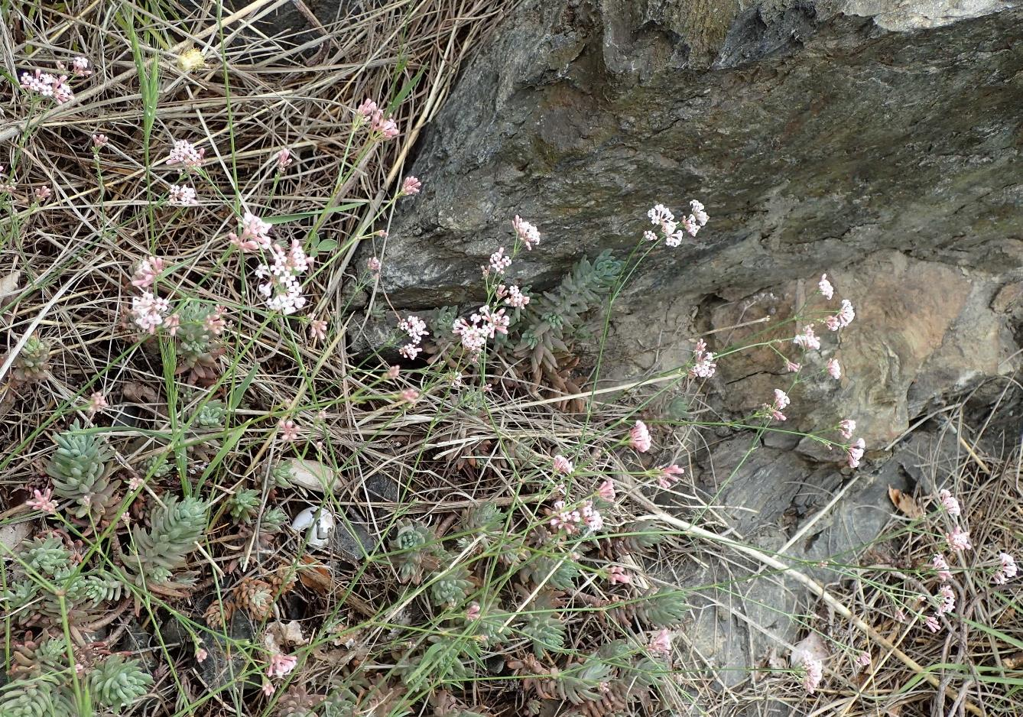
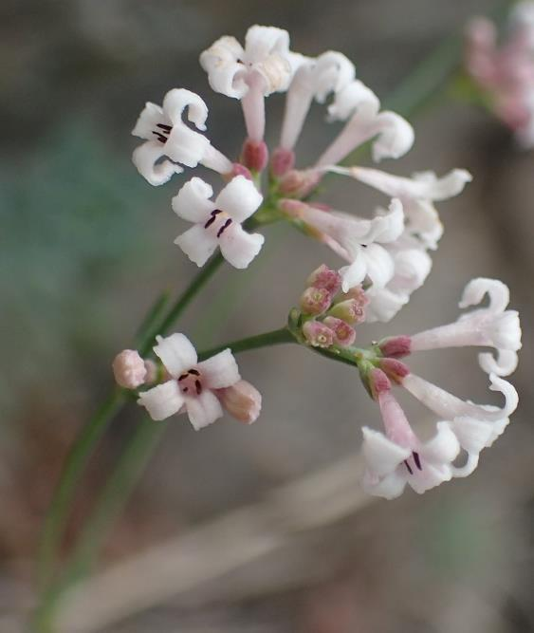
Asperula cynanchica

Slide 8
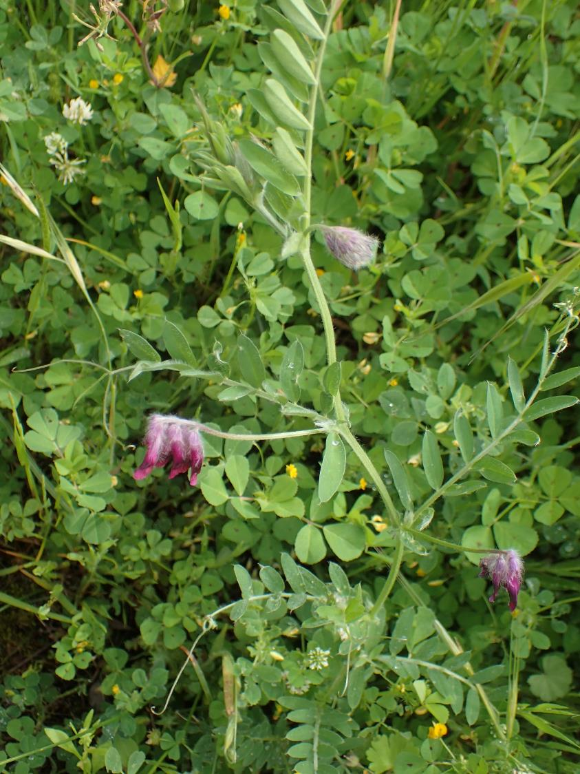
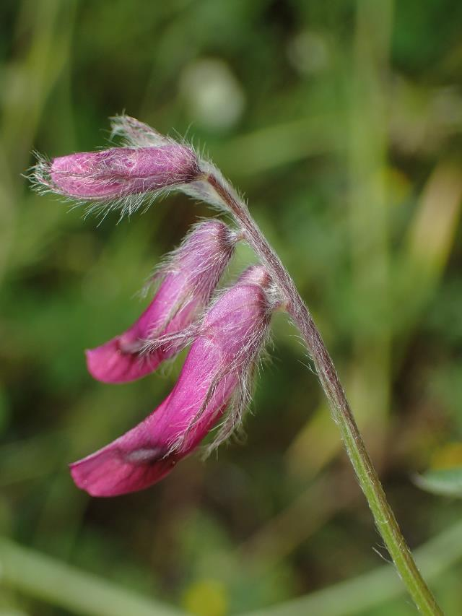
Vicia benghalensis

Slide 9
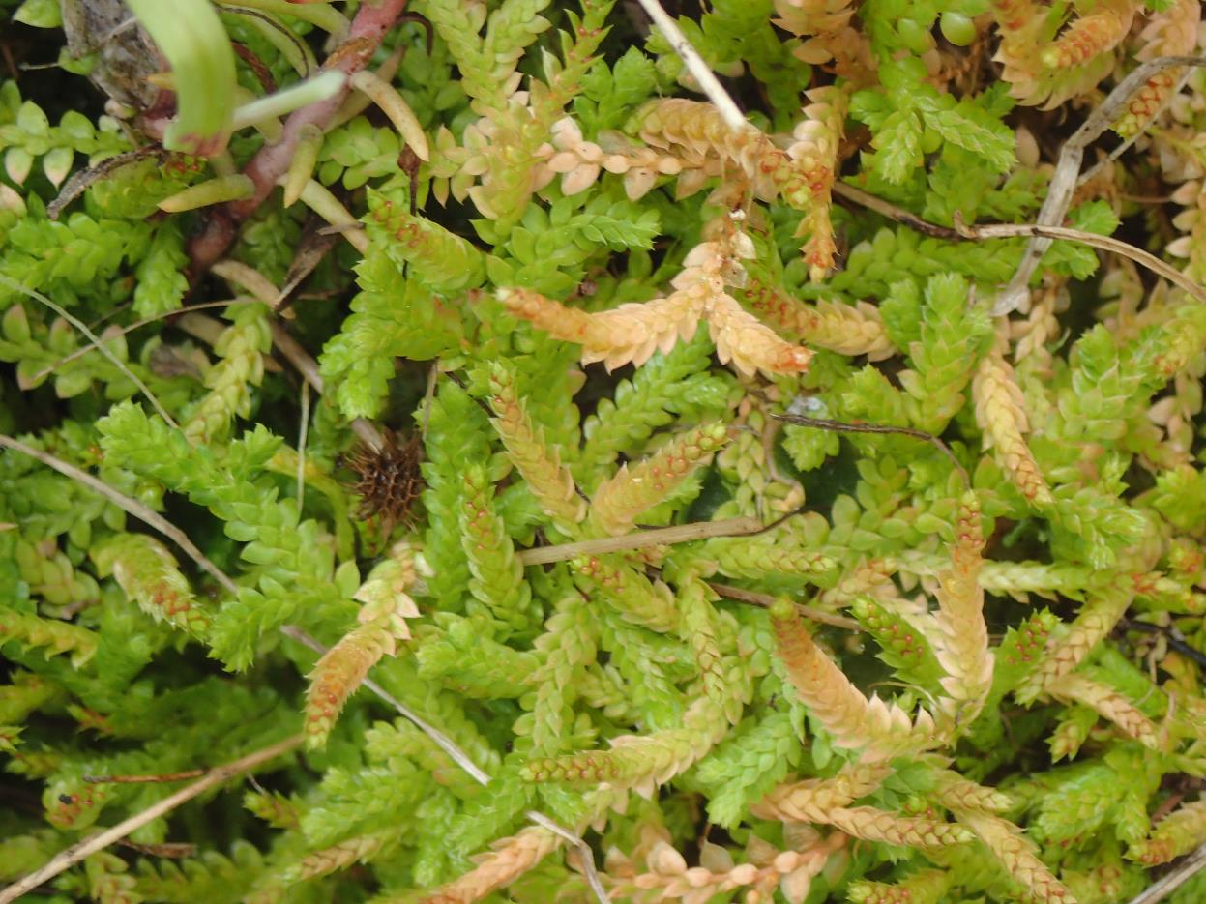
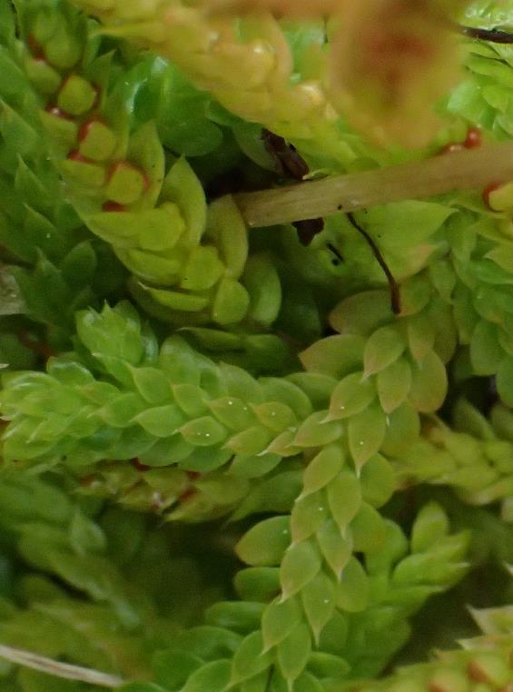
Selaginella denticulata

Slide 10
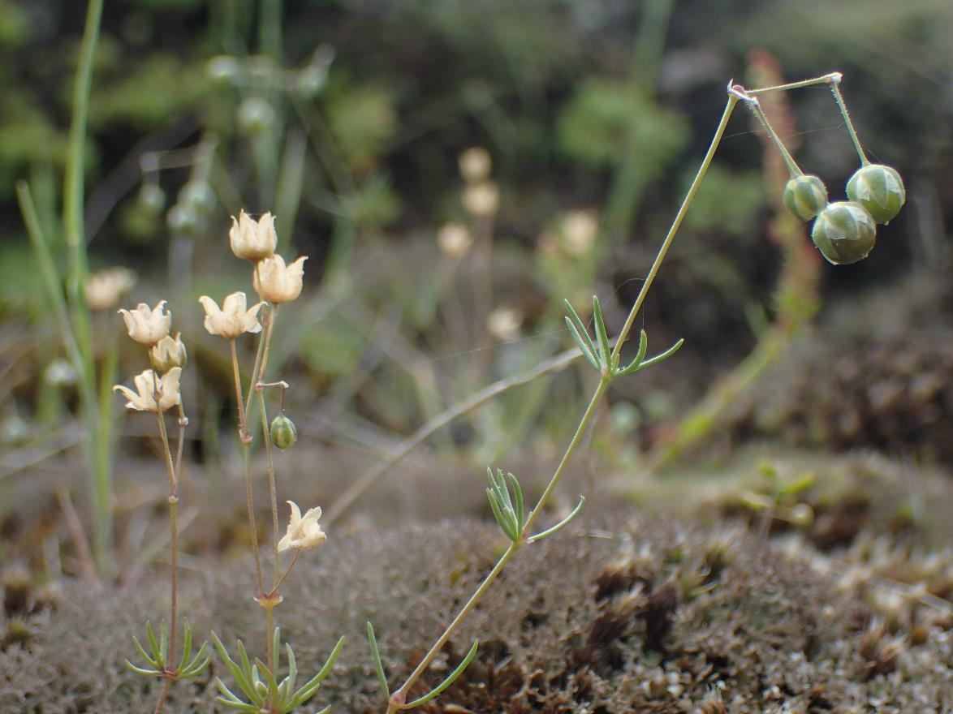
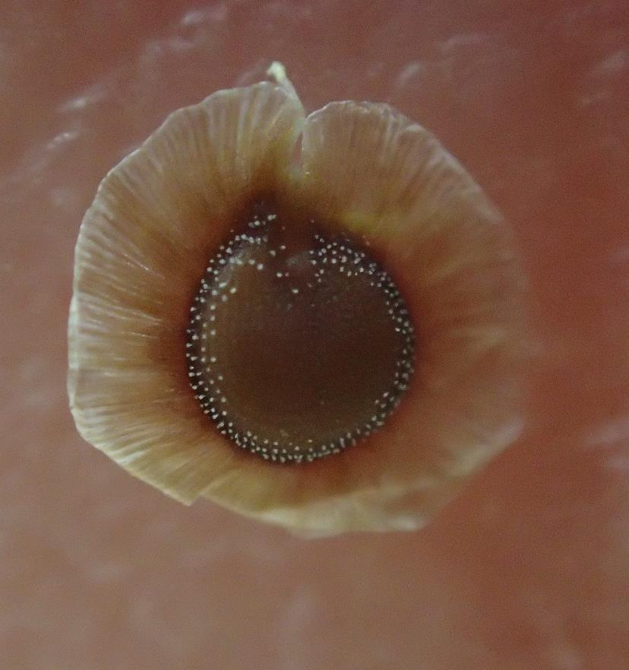
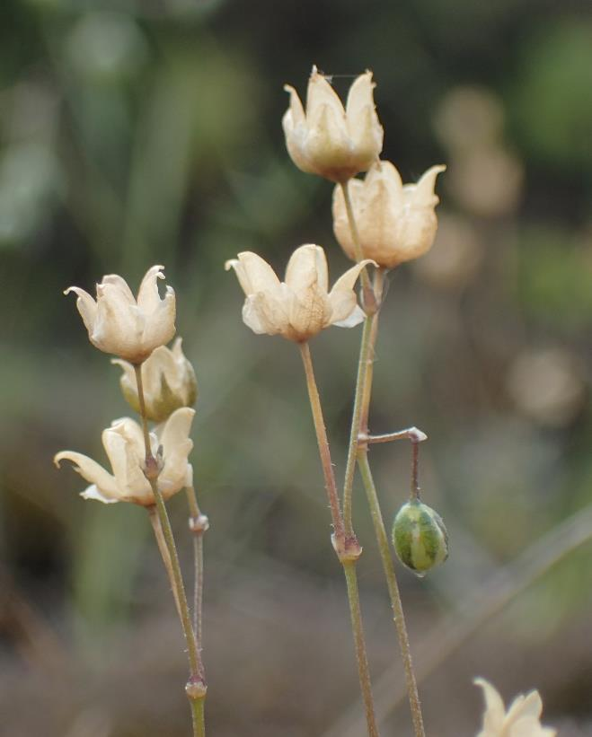
Spergula pentandra

Slide 11
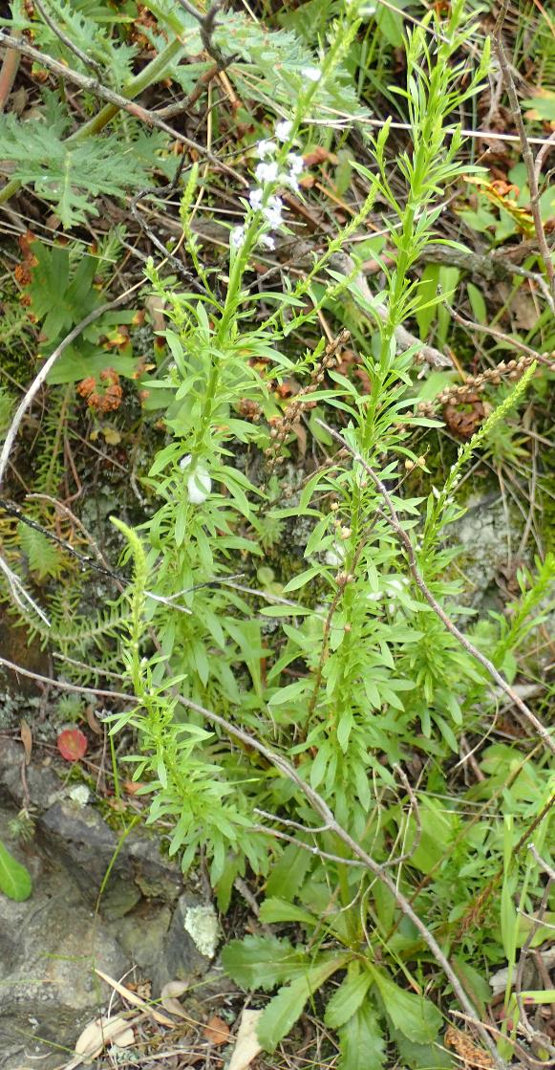
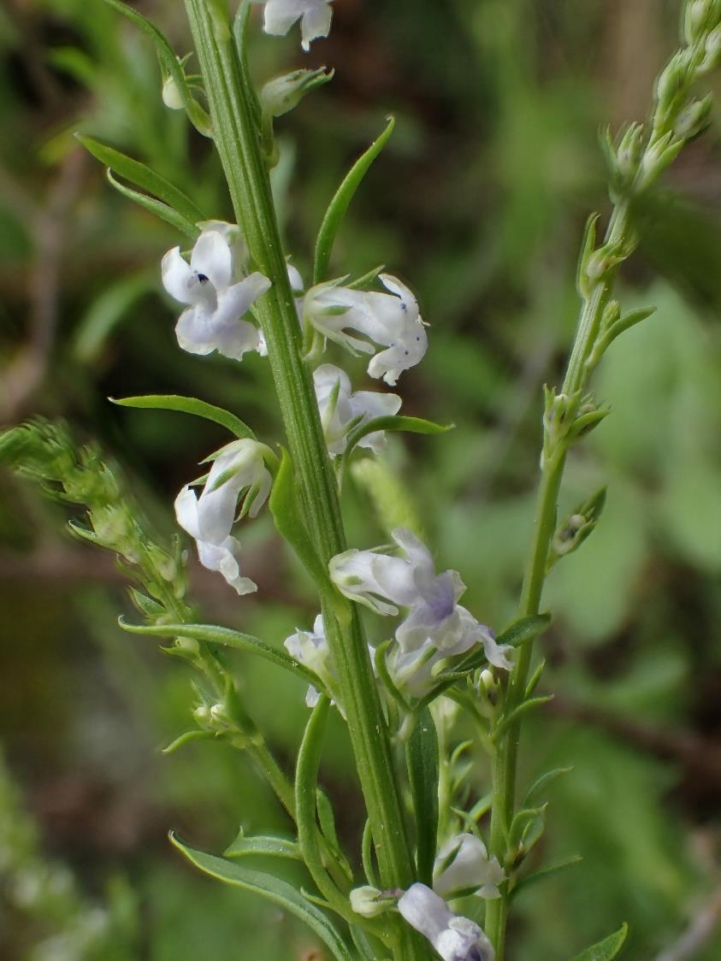
Anarrhinum bellidifolium

Slide 12
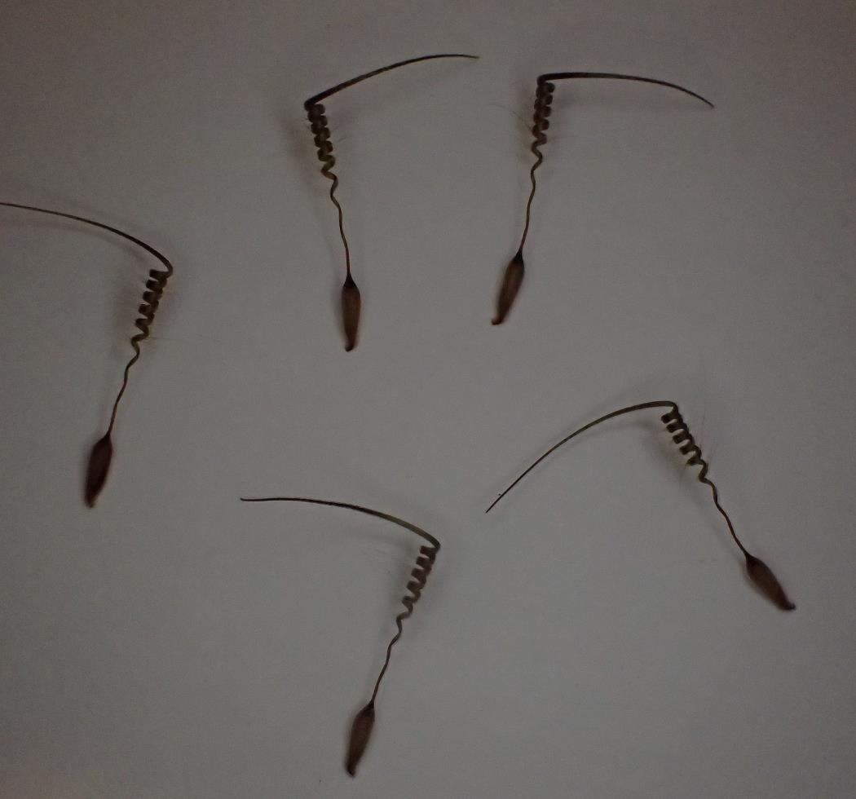
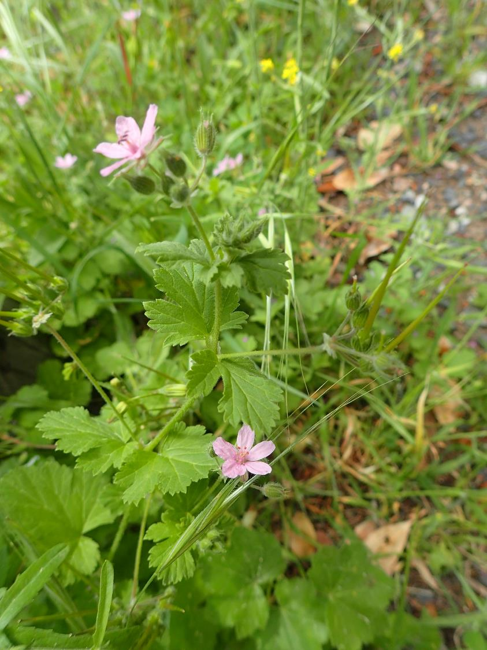
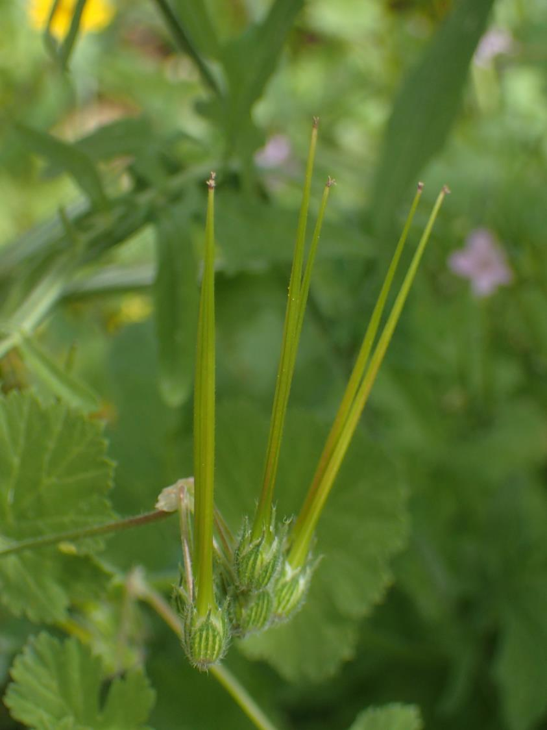
Erodium chium

Slide 13
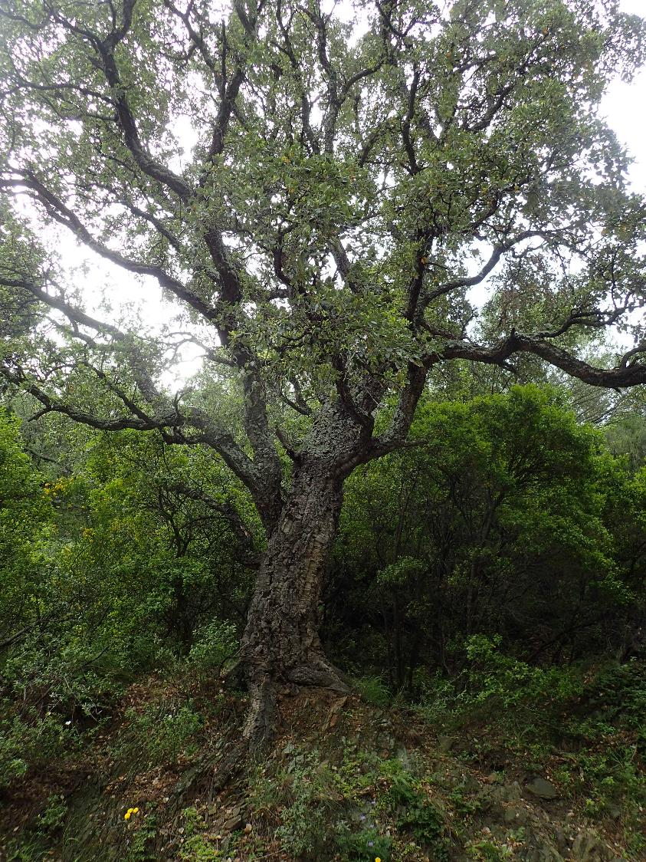
Quercus suber

Slide 14
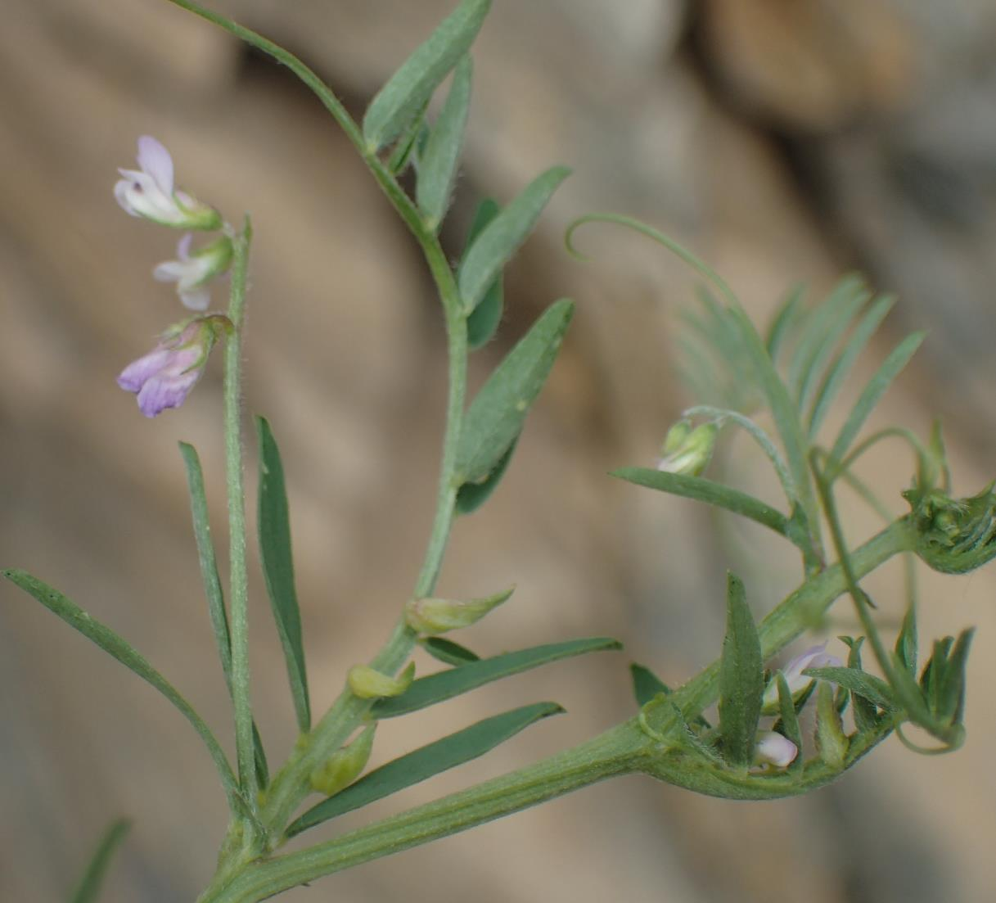
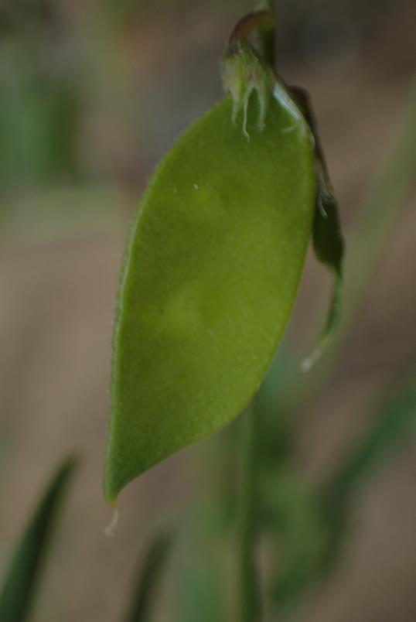
Vicia disperma

Slide 15
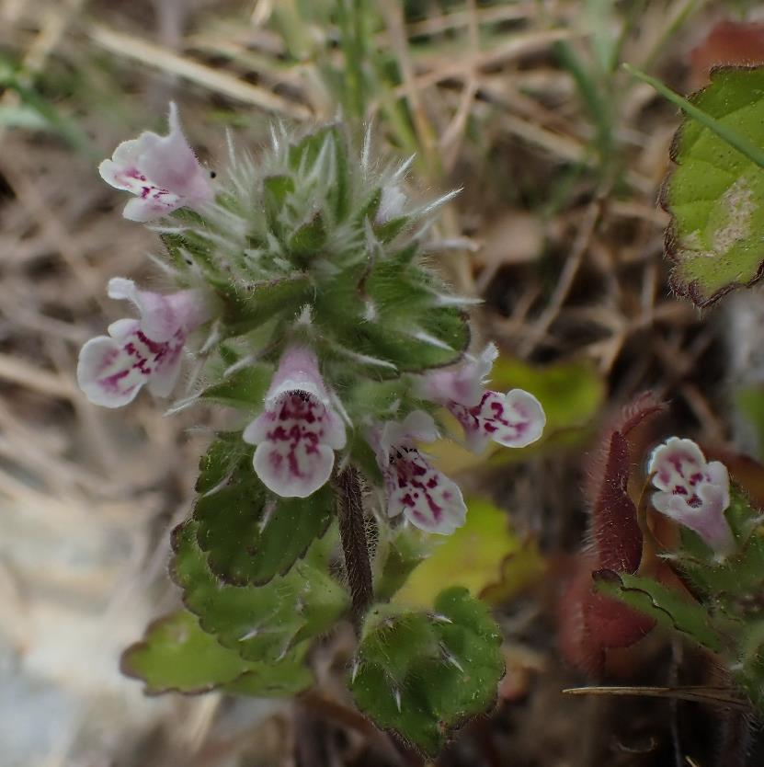
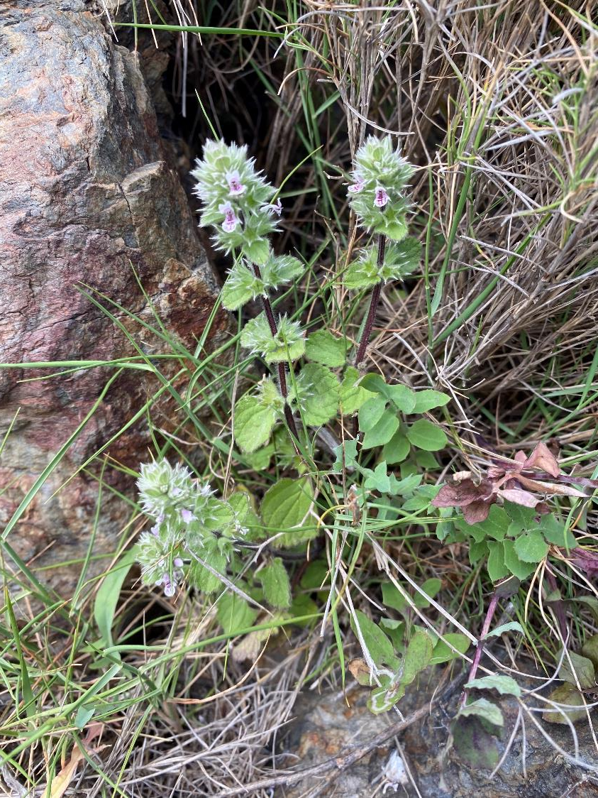
Stachys brachyclada

Slide 16
4 mai
Réserve naturelle du Mas Larrieu et les dunes de Saint Cyprien

Slide 17
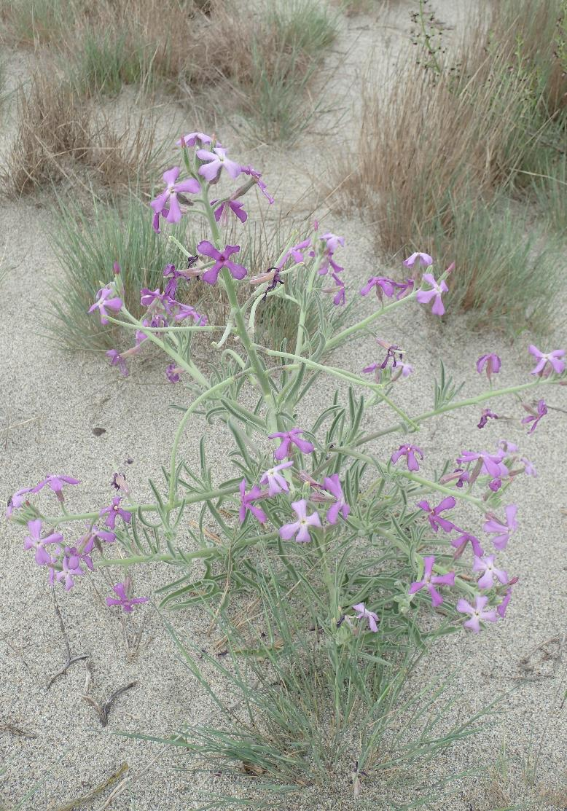
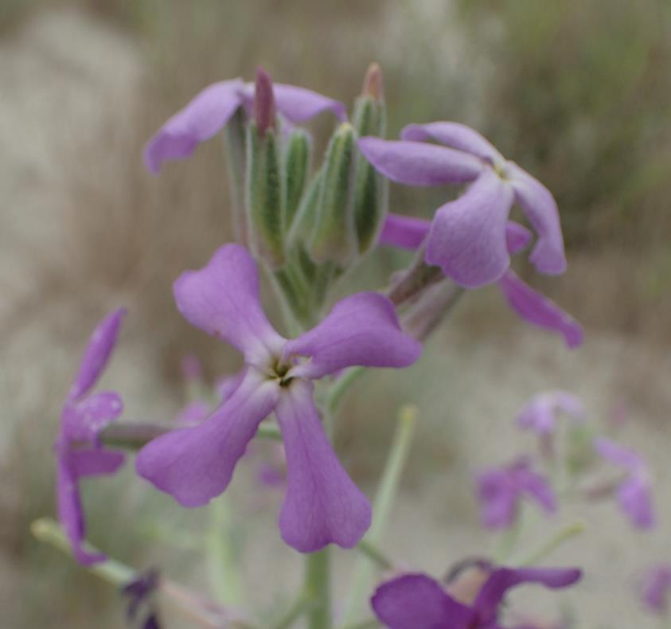
Matthiola sinuata

Slide 18
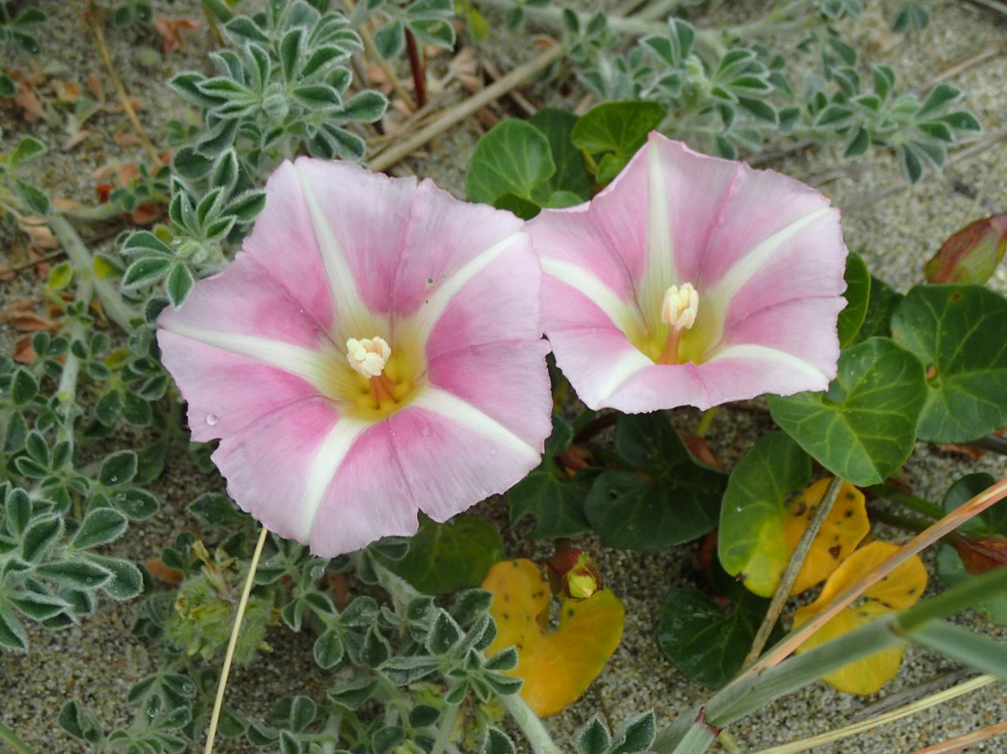
Convolvulus soldanella

Slide 19
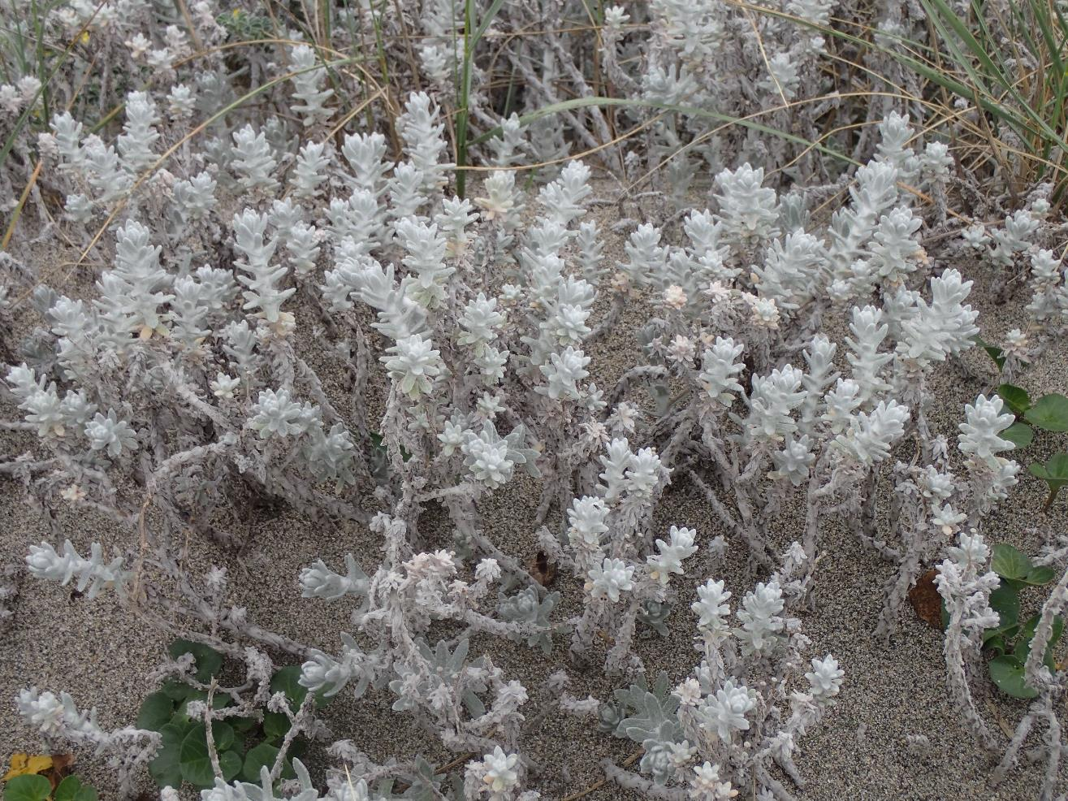
Achillea maritima

Slide 20
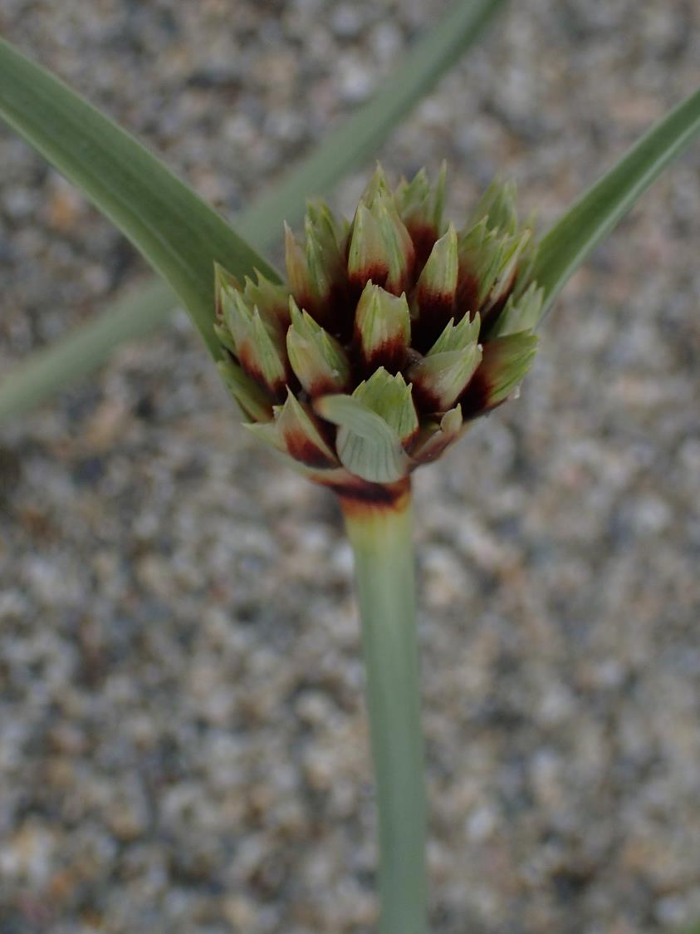
Cyperus capitatus

Slide 21
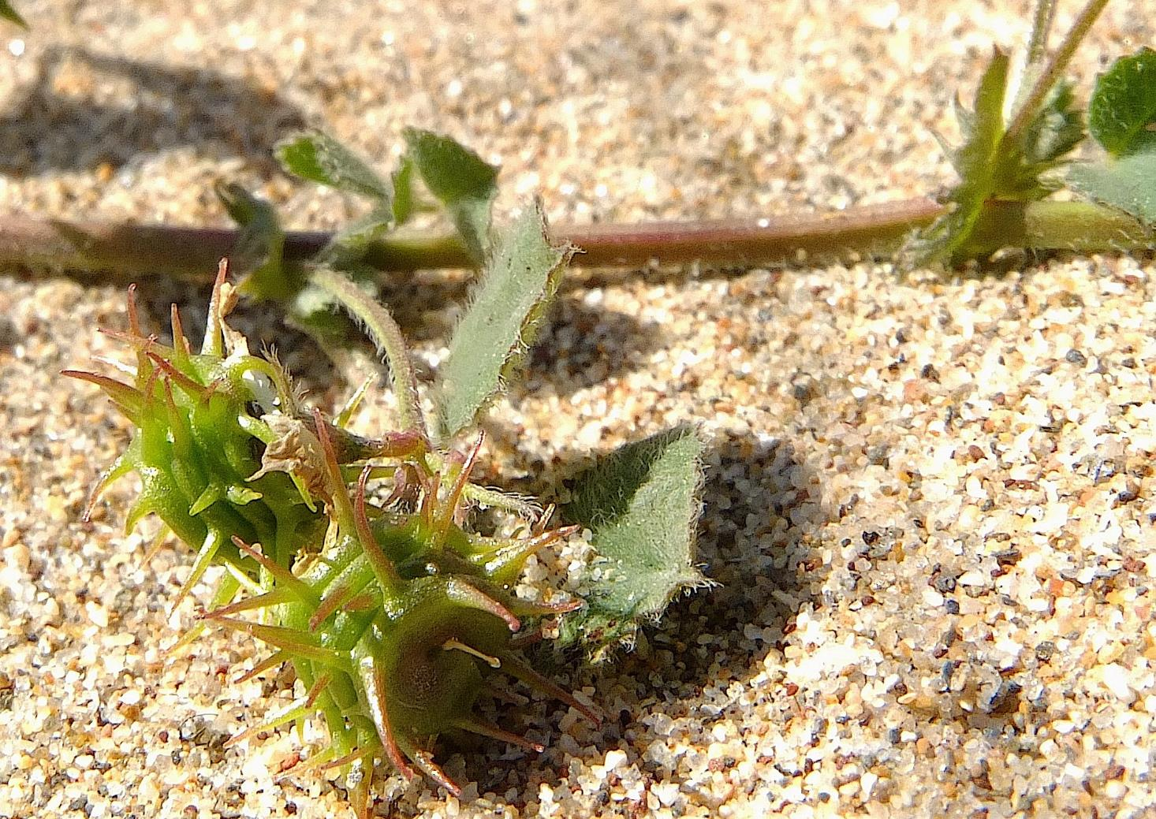
Medicago littoralis

Slide 22
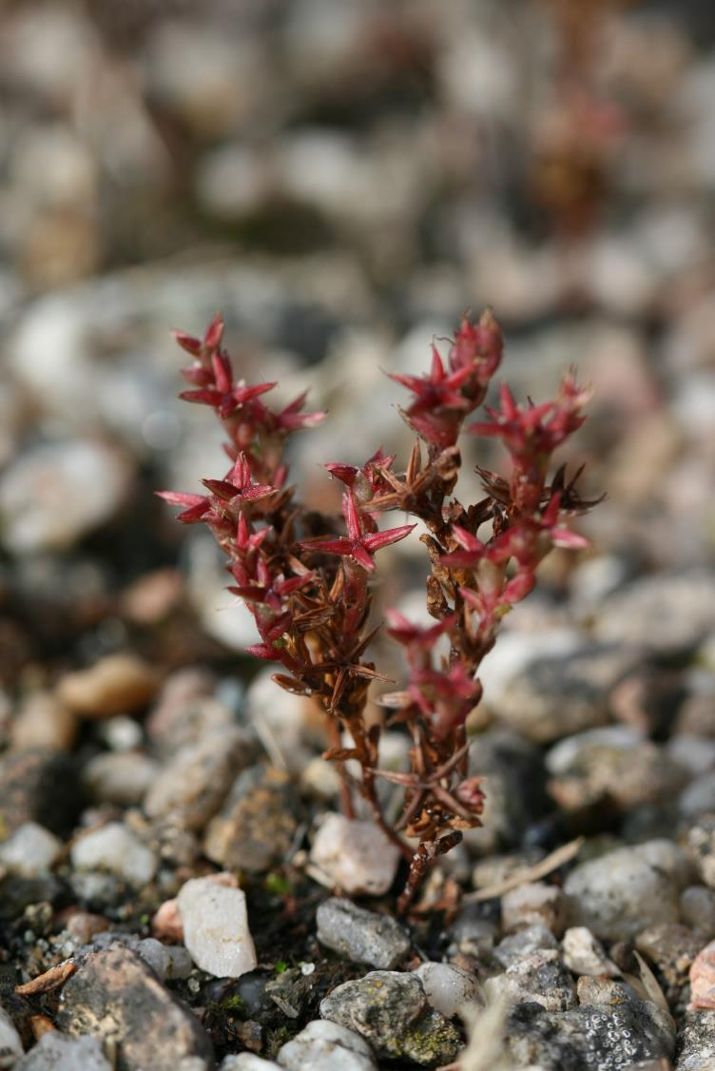
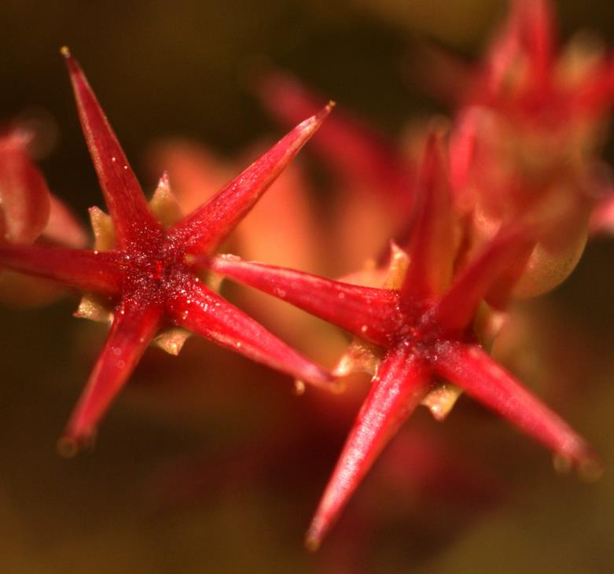
Sedum caespitosum

Slide 23
Sedum sediforme

Slide 25
Les dunes de Saint Cyprien

Slide 26
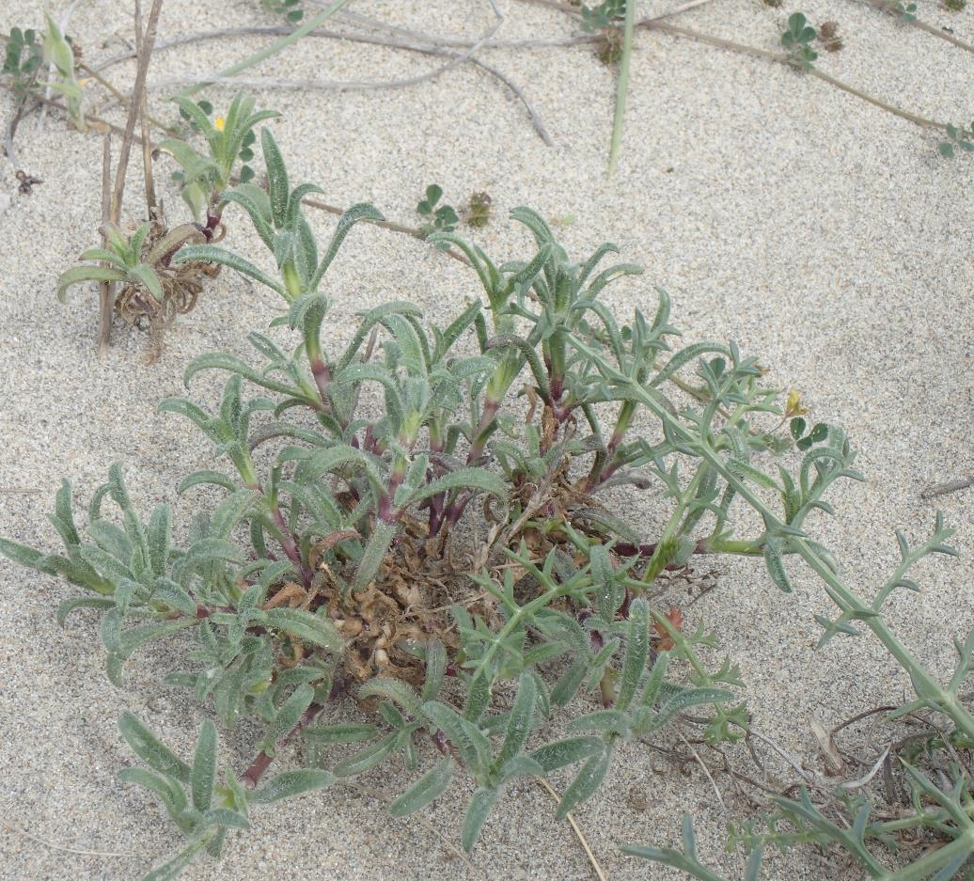
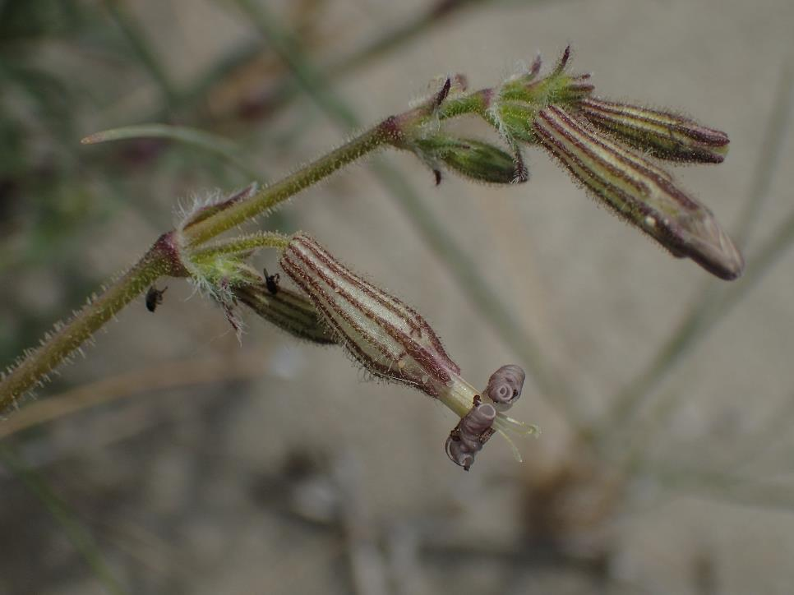
Silene nicaensis

Slide 27
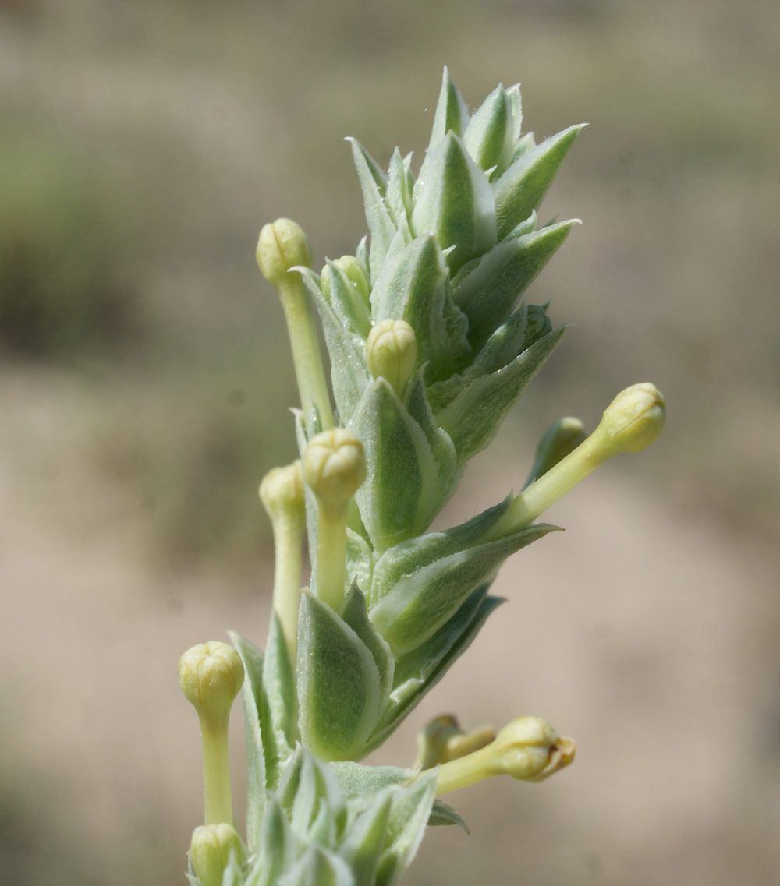
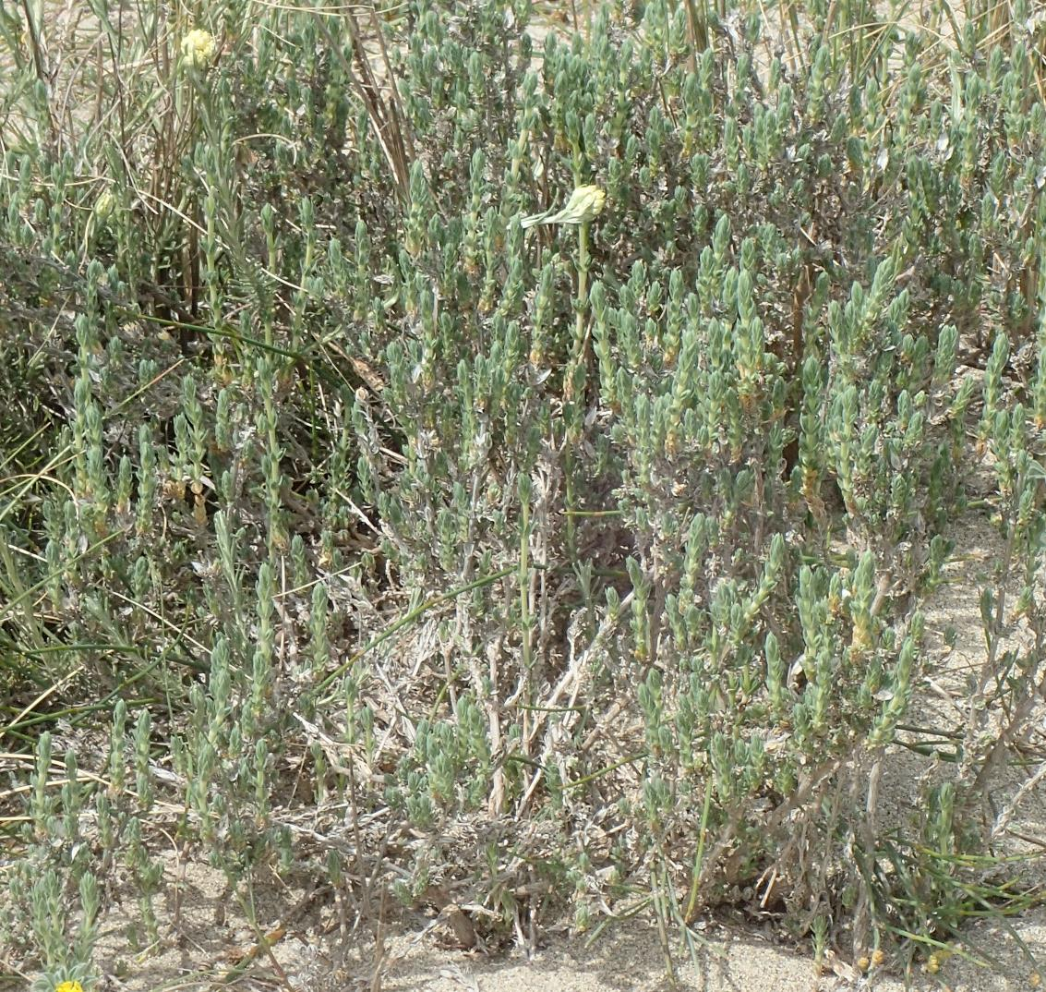
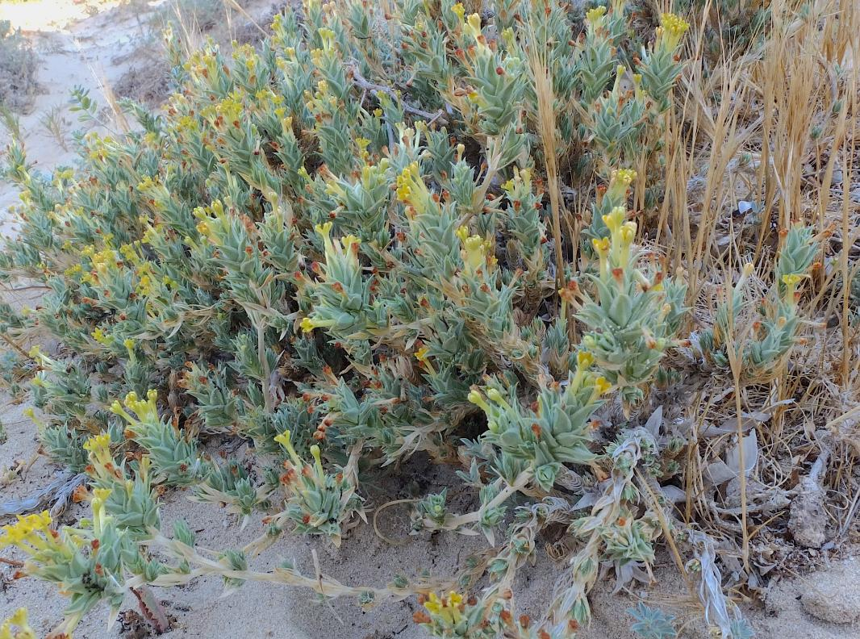
Crucianella maritima

Slide 28
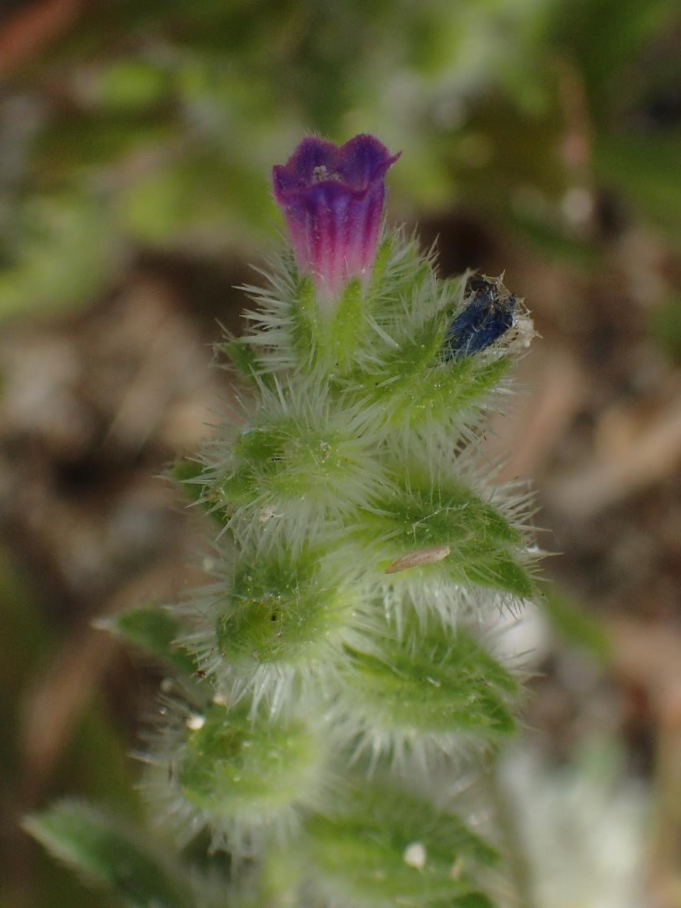
Echium arenarium

Slide 29
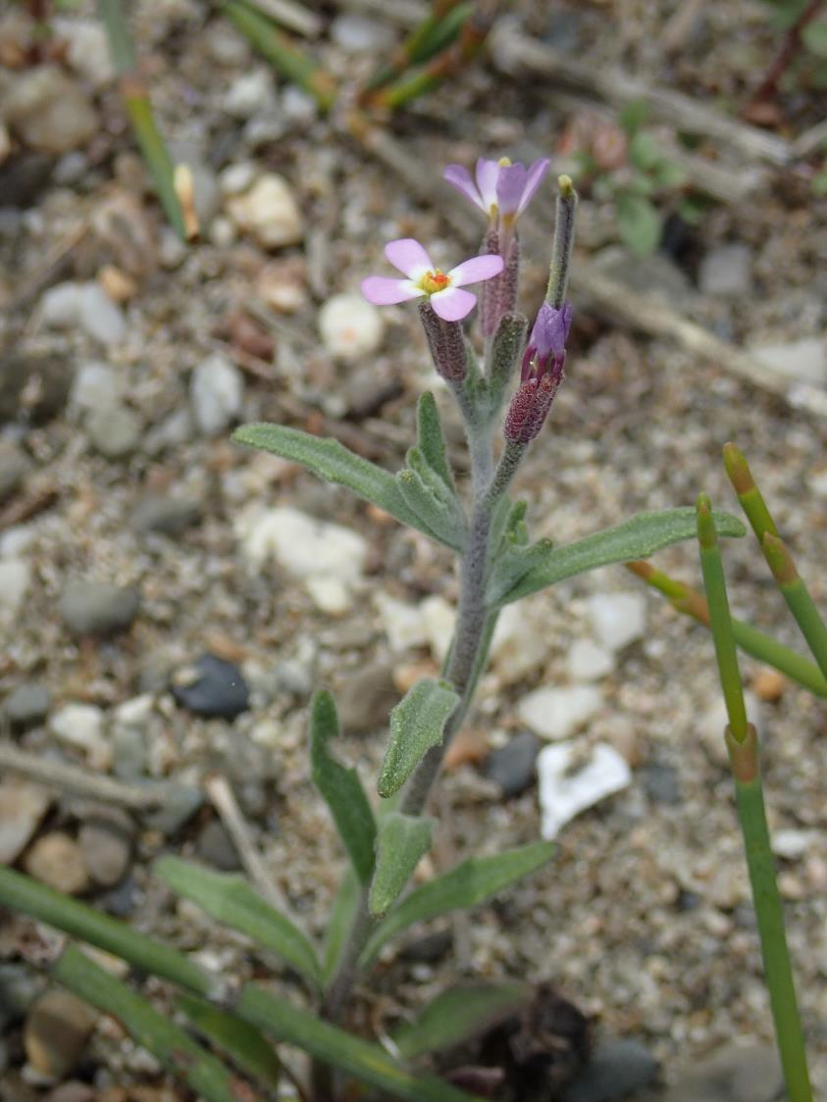
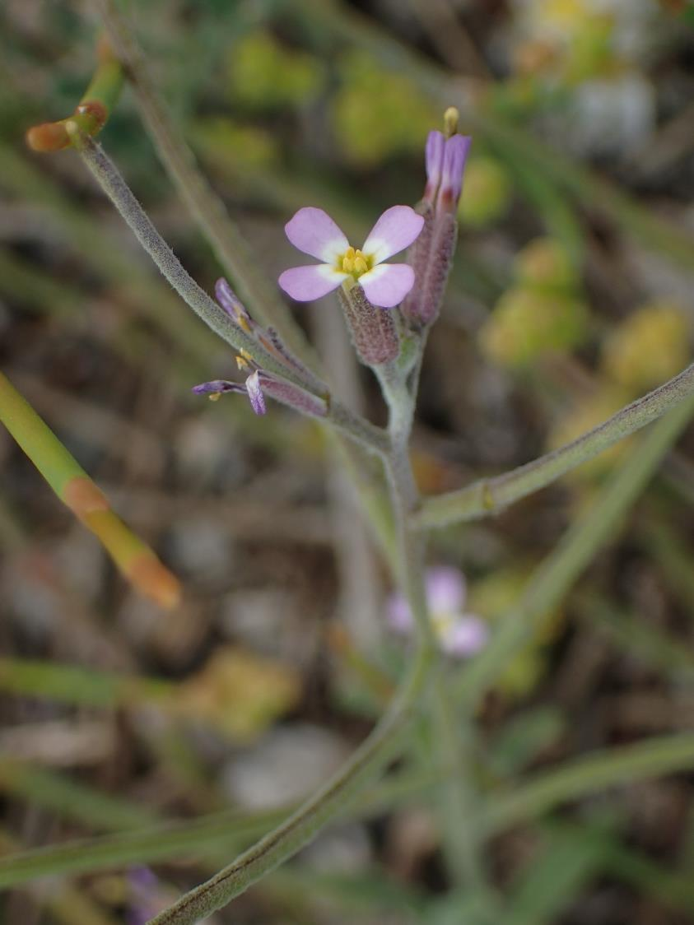
Malcolmia
ramosissima

Slide 30
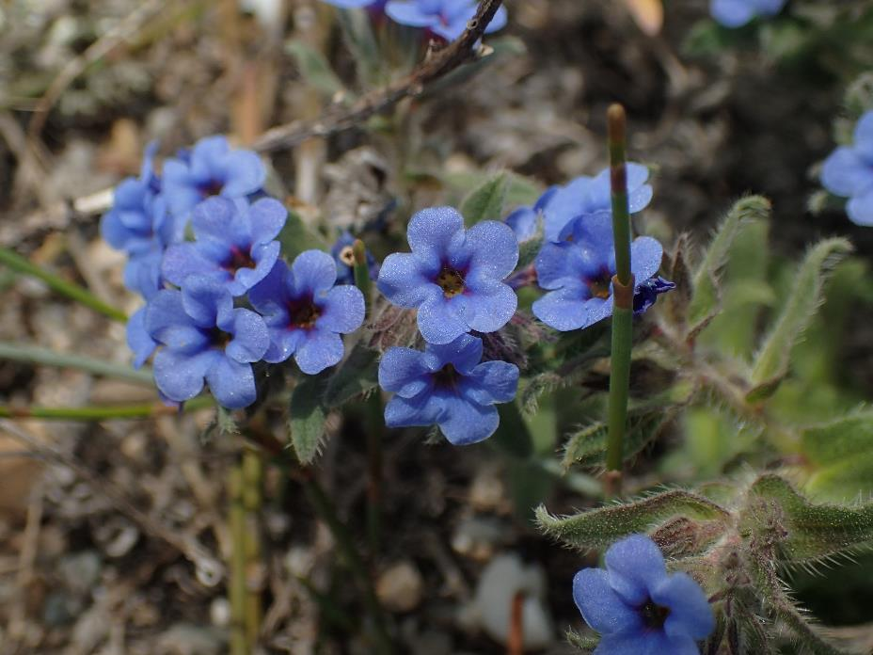
Alkanna matthioli

Slide 31
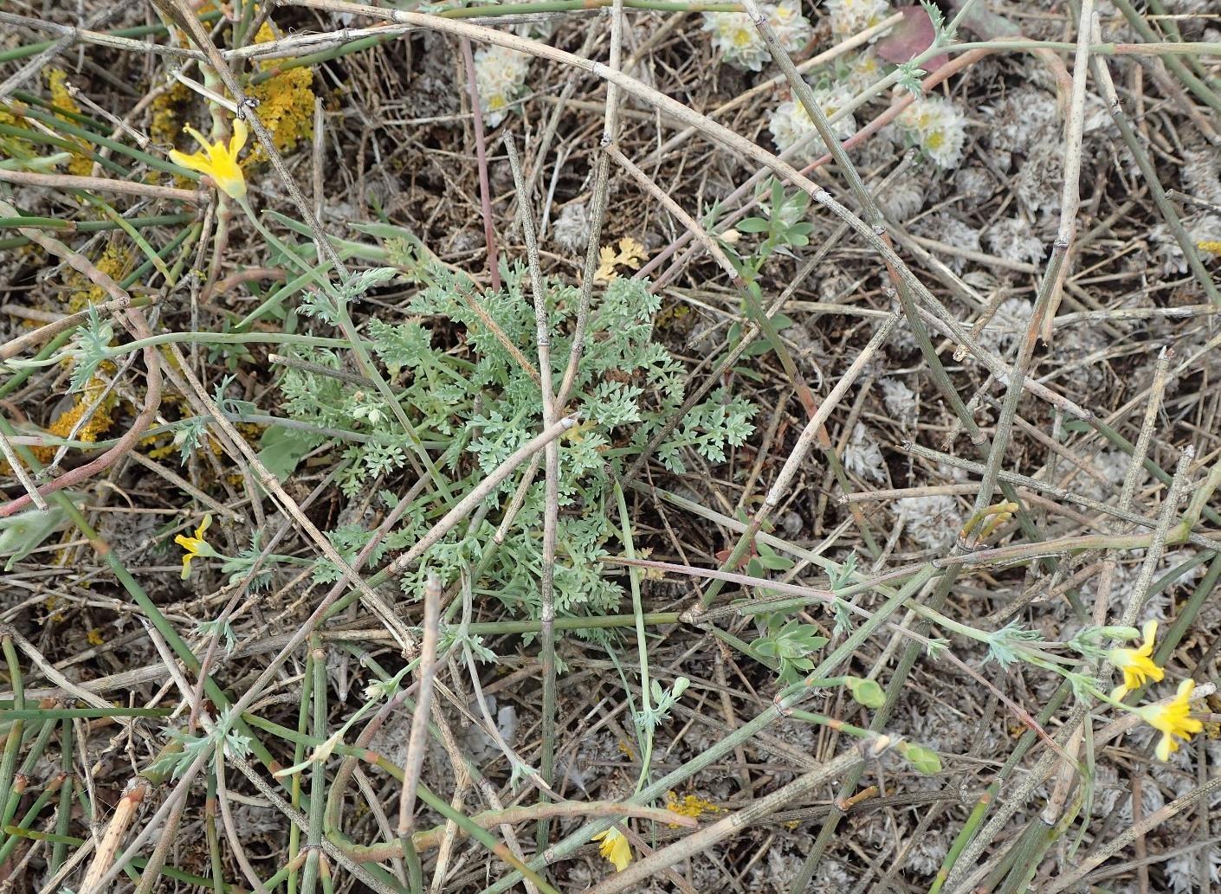
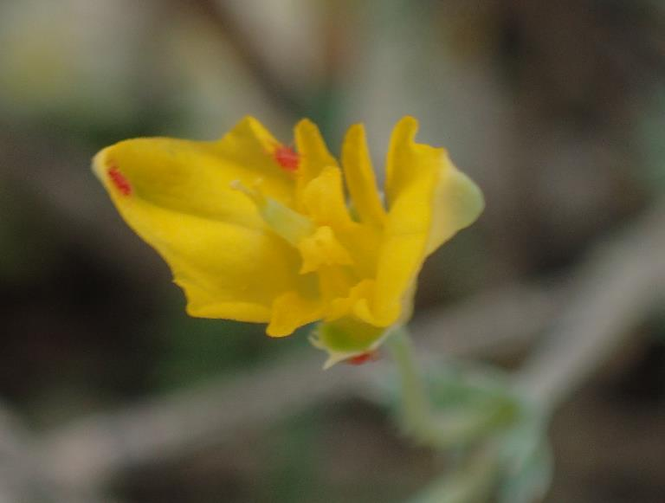
Hypecoum procumbens

Slide 32
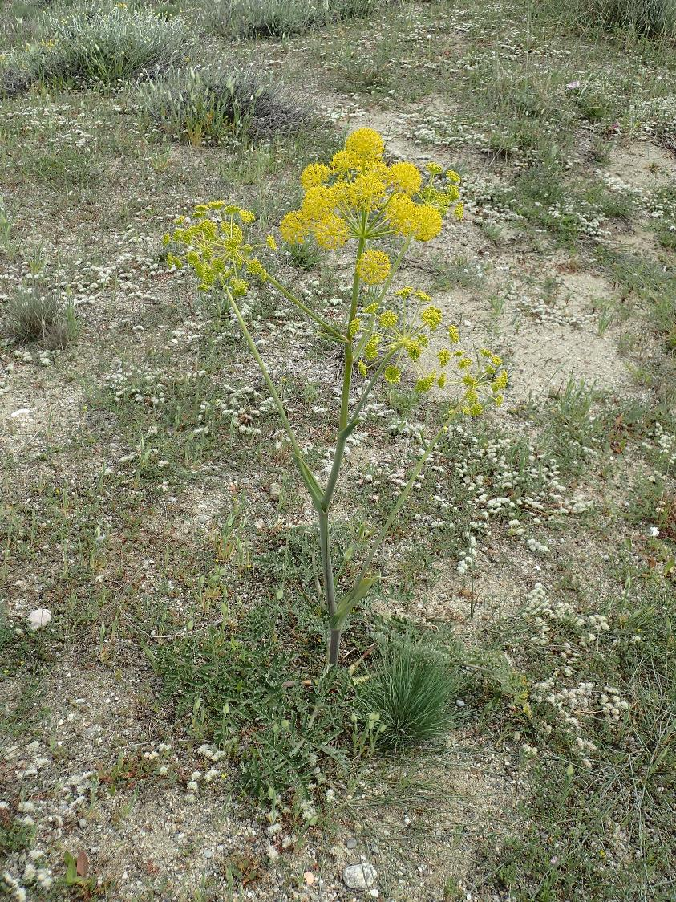
Thapsia villosa

Slide 33
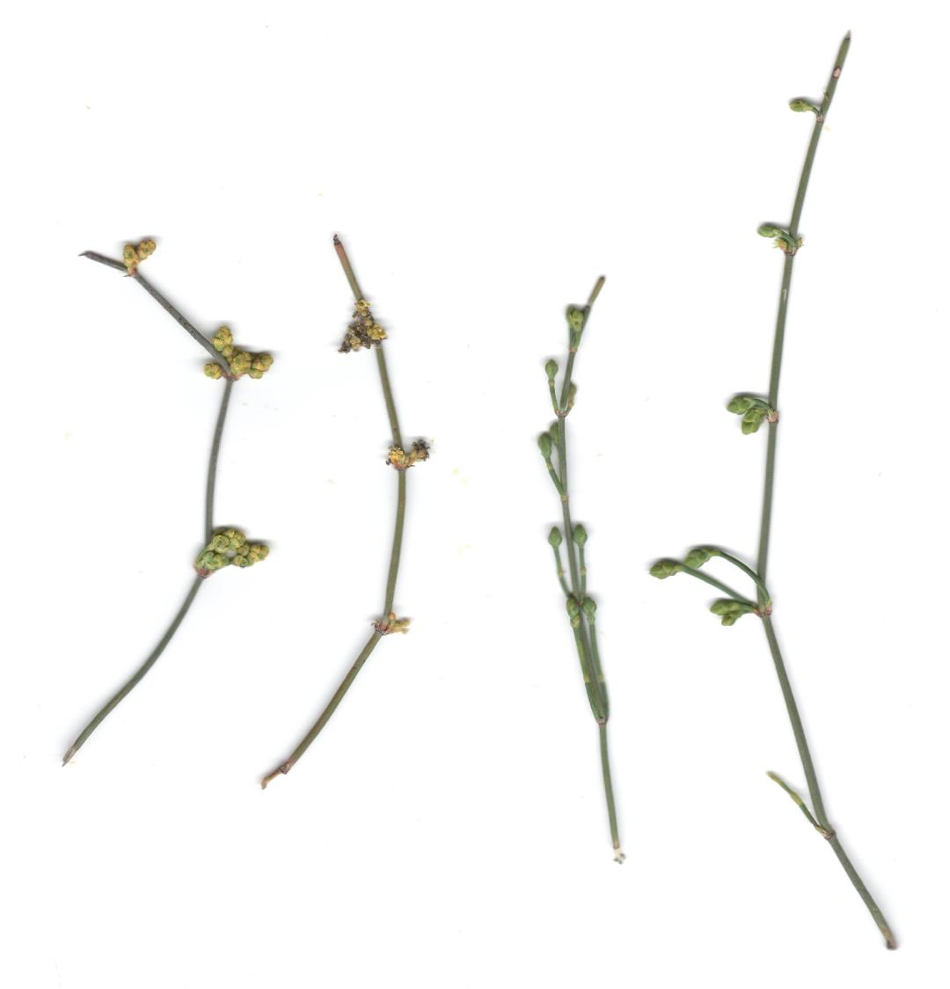
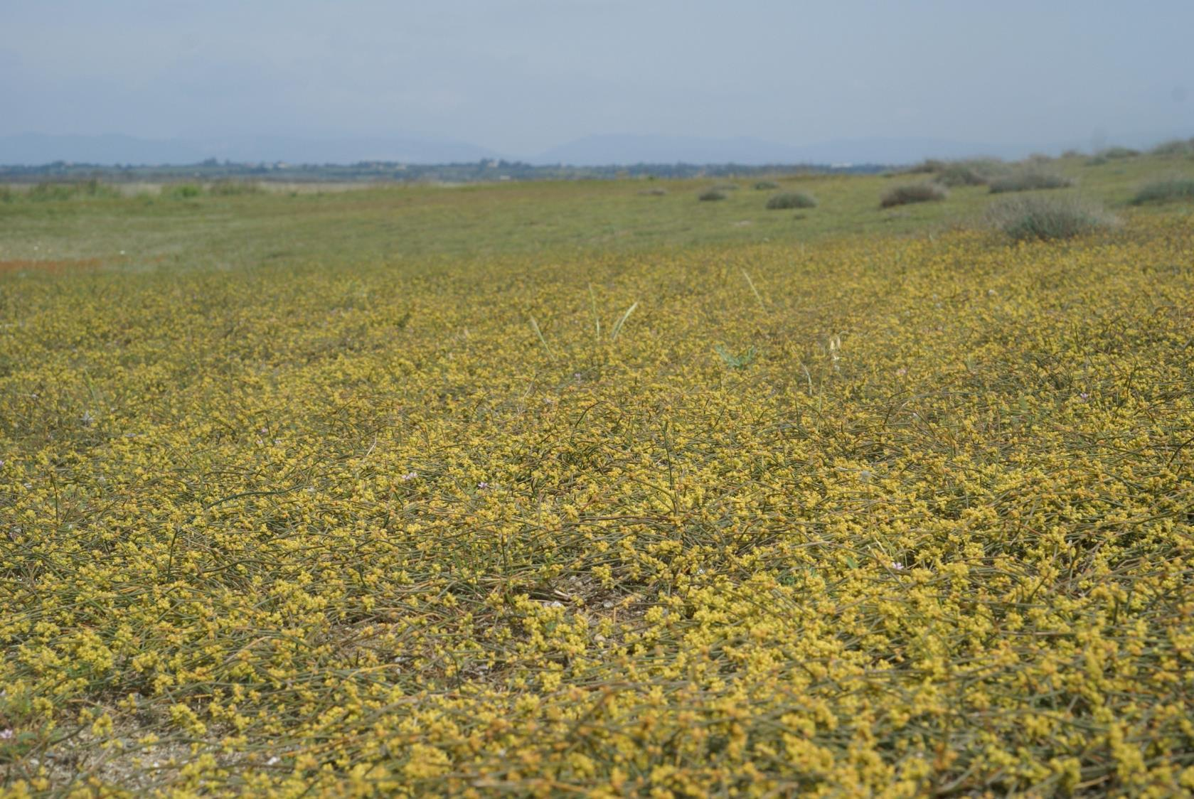
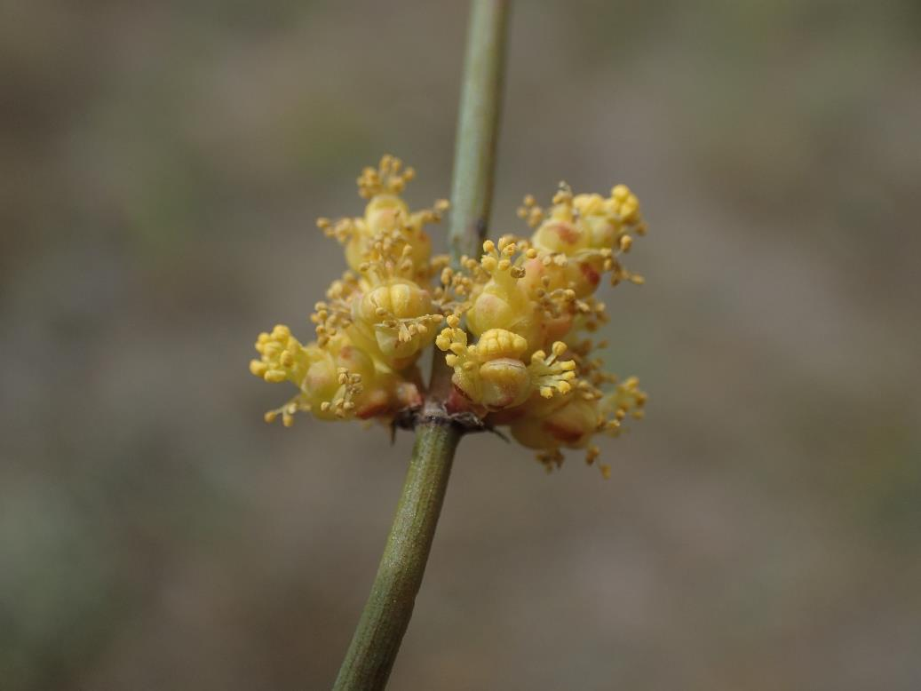
Ephedra distachia

Slide 34
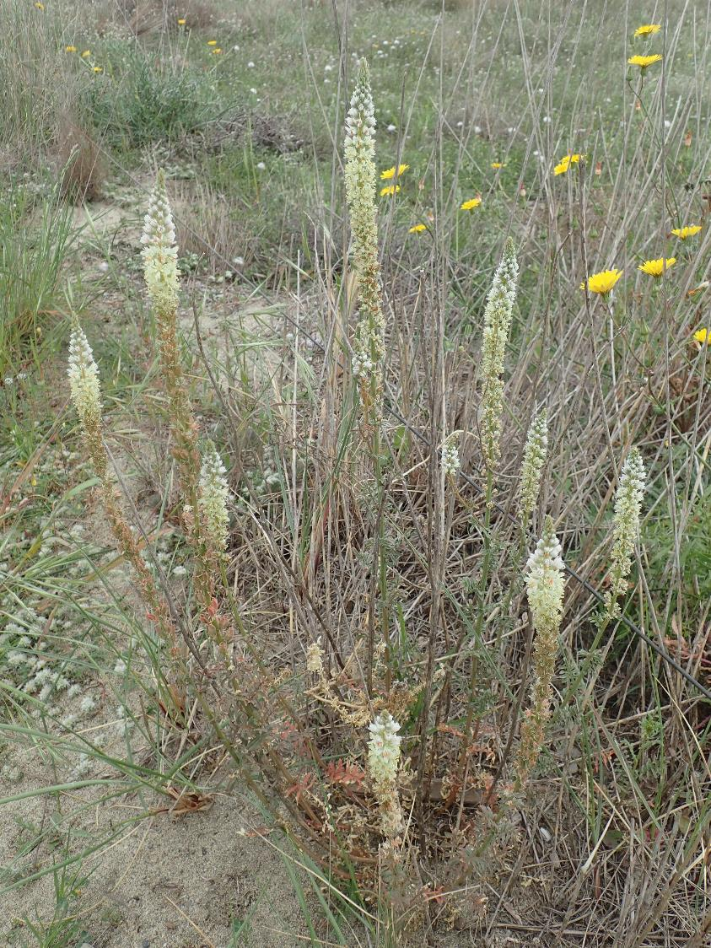
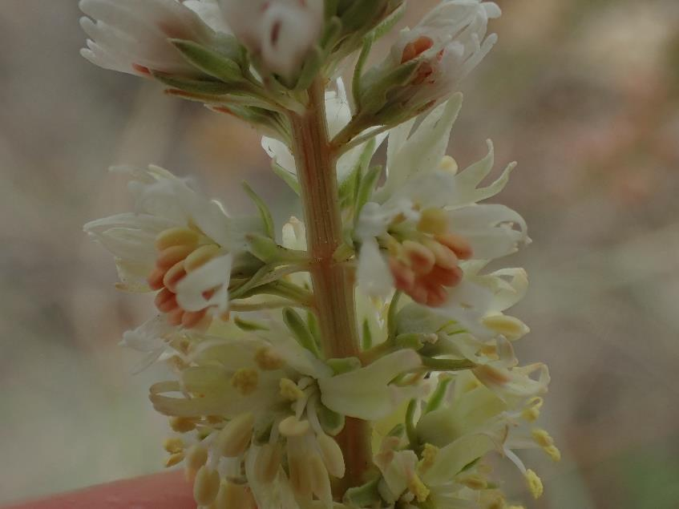
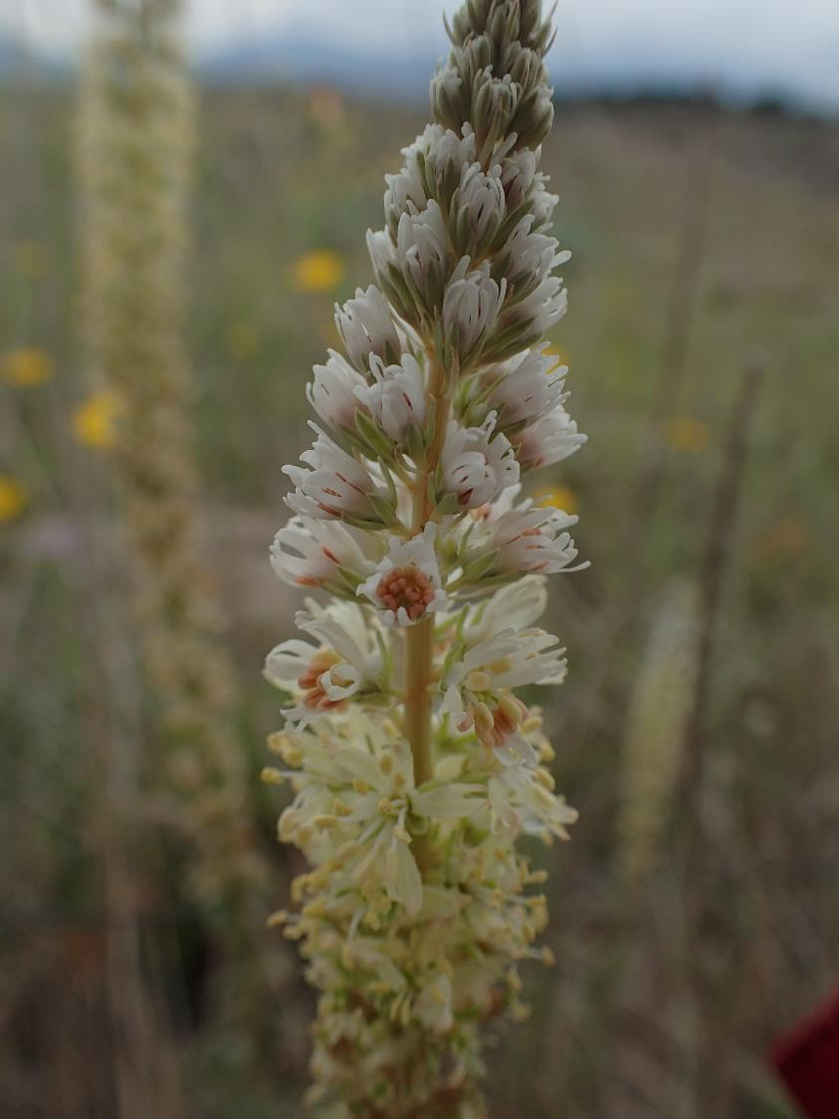
Reseda
alba subsp. hookeri

Slide 35
5 mai
Tour de Madeloc

Slide 36
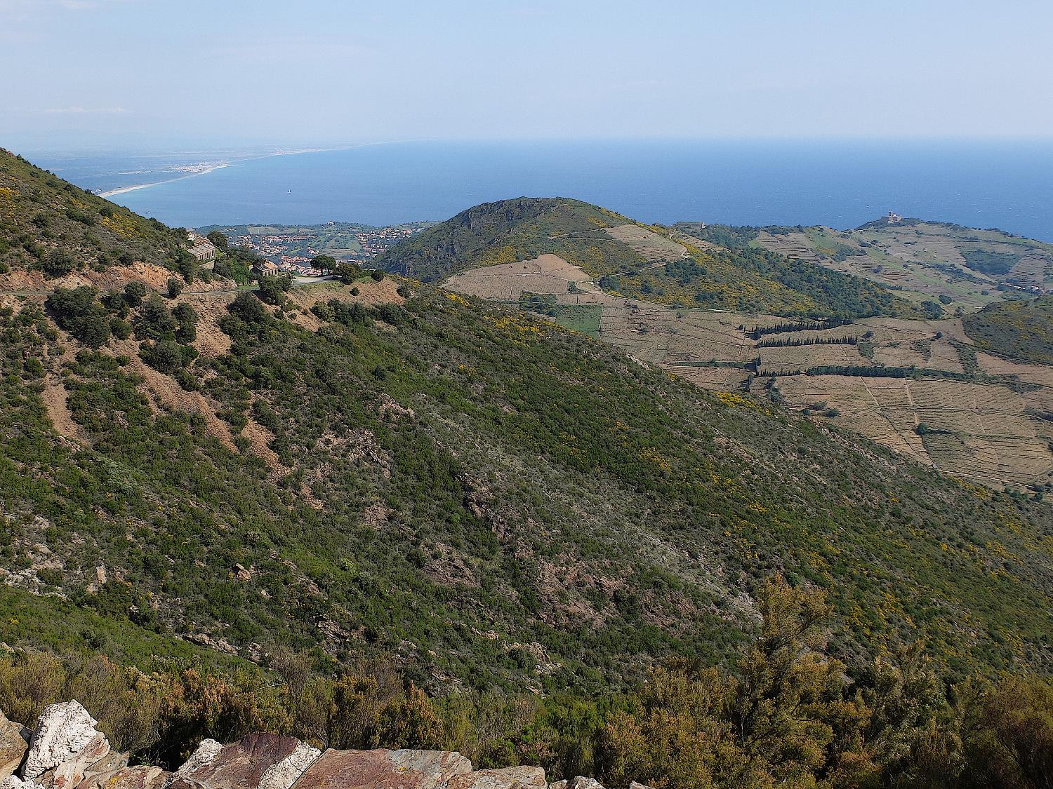

Slide 37
La Tour de Madeloc
Ancienne tour à signaux qui au temps de la souveraineté aragonaise faisait partie d’un réseau de guet.
Hauteur : 652 m
Elle surveillait du côté mer tandis que celle de Massane surveillait la plaine du Roussillon.
Elle est en schiste, ronde et couronnée de machicoulis
Notes:
Grand vent ; herborisation le long de la route

Slide 38
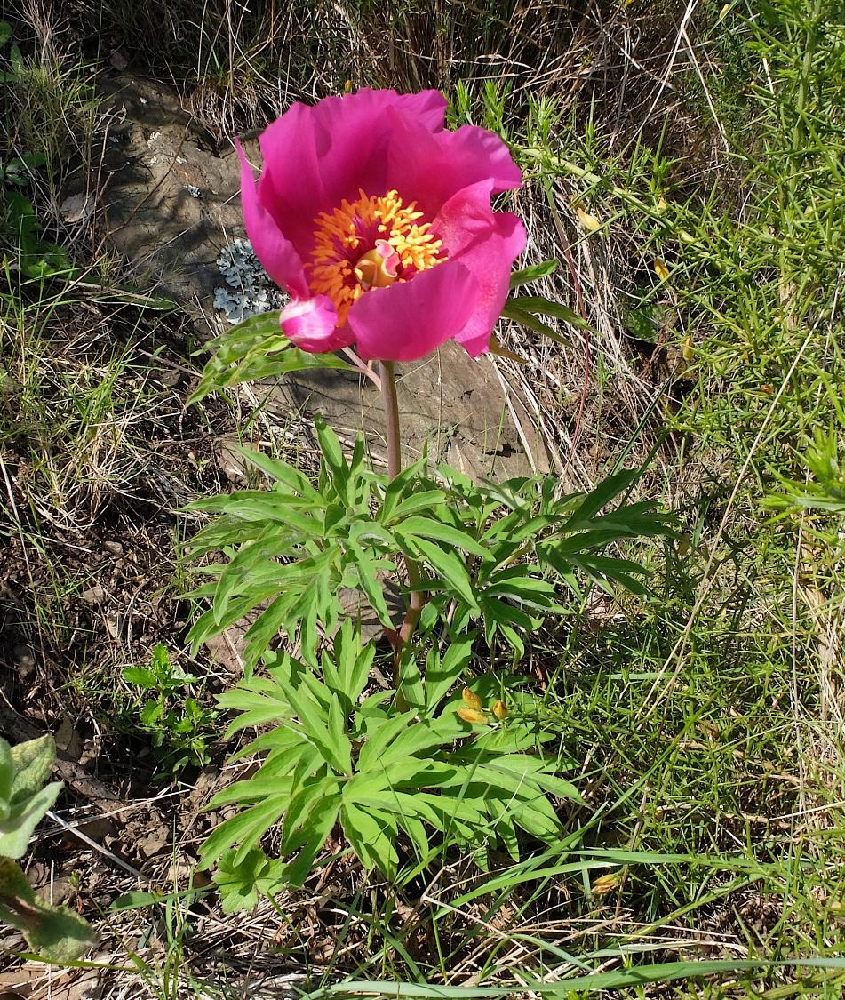
Paeonia officinalis subsp. microcarpa

Slide 39
Silene nemoralis

Slide 40
Armeria ruscinonensis subsp. littorifuga

Slide 41
Muscari baeticum

Slide 42
Sideritis endressii

Slide 43
Linaria angustissima

Slide 44
Cap Béar

Slide 45
Plantago subulata

Slide 46
Galium minutulum

Slide 47
Polycarpon polycarpoides subsp. catalaunicum

Slide 48
Genista monspessulana

Slide 49
Adenocarpus telonensis

Slide 50
Thymelea hirsuta

Slide 51
6 mai
Massif des Albères

Slide 53
Plantago bellardii

Slide 54
Dorycnopsis gerardi

Slide 55
Ornithopus pinnatus

Slide 56
Trifolium hirtum

Slide 57
Cheilanthes tinaei
= Allosorus tinaei

Slide 58
Ophioglossum lusitanicum

Slide 59
Isoetes durieui

Slide 60
Phelipanche nana

Slide 61
Tuberaria guttata

Slide 62
Asplenium obovatum subsp. billotii

Slide 63
Dianthus pungens

Slide 64
Saxifraga fragosoi

Slide 65
7 mai 2022
Massif du Castell d’Ultrera depuis Sorède

Slide 66
Trifolium diffusum

Slide 67
Cistus albidus

Slide 68
Cistus crispus

Slide 72
Leucanthemum delarbrei

Slide 73
Scrophularia peregrina

Slide 74
7 mai vallée du Tech près de Villelongue-dels-Monts

Slide 75
Andryala ragusina

Slide 76
Lamium flexuosum

Slide 77
Trifolium purpureum

Slide 78
Trifolium nigrescens

Slide 79
8 mai 2022
Vallée de la Massane

Slide 81
Ornithogalum kochii

Slide 82
Osmonda regalis

Slide 85
Merci de votre attention

